Slide 1
SmartBuilding
Jan Dirk Schagen Steven Wetstein
Rensley Starke Martijn Bennis
Justin Kharpatoe Rowan Voermans
Gudjon Bjarnason Bob Tuynman

Slide 2
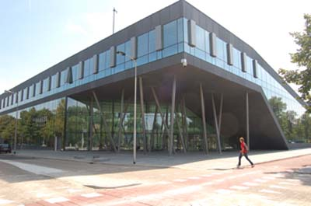
Inhoudsopgave
De opdracht
Wat hebben we tot nu toe gedaan?
Wat gaan we de komende weken doen?

Slide 3
De opdracht
Lectoraat Energie en de Gebouwde Omgeving
dr. Laure Itard
Data real-time visualiseren
Anomalies detecteren
Defecten melden
Comfort maximaliseren en efficiency verhogen door middel van het automatisering van defect meldingen.

Slide 4
Wat hebben we tot nu toe gedaan?
Voorgaande onderzoeken doorgelezen (2014, 2015, 2016)
Kennisgemaakt met een deel van de aanwezige data

Slide 5
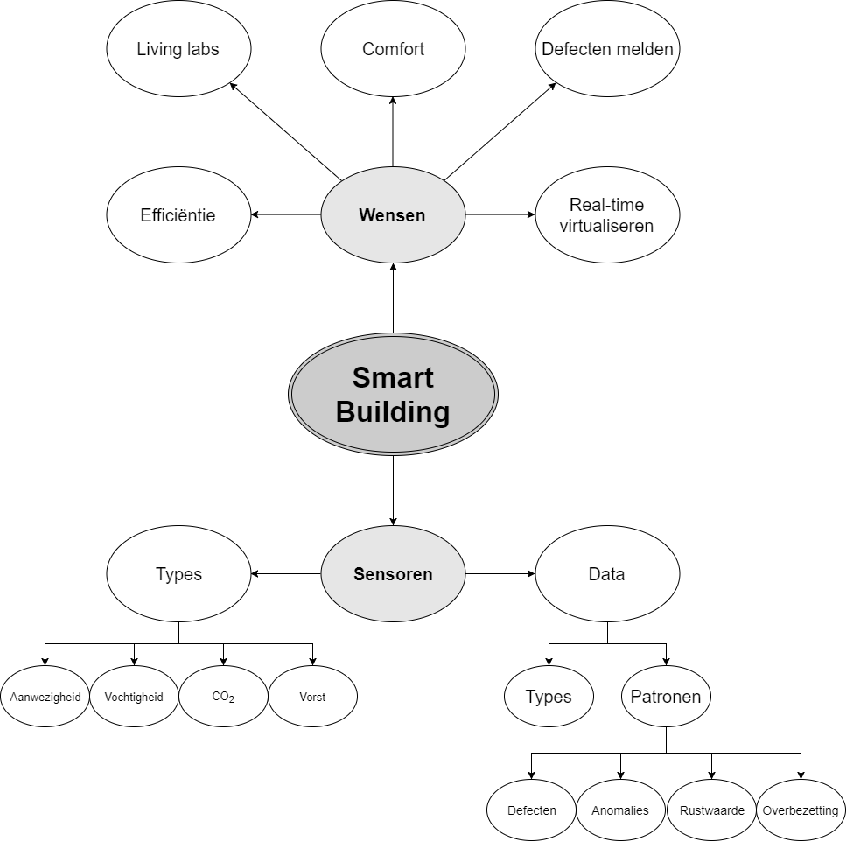

Slide 6
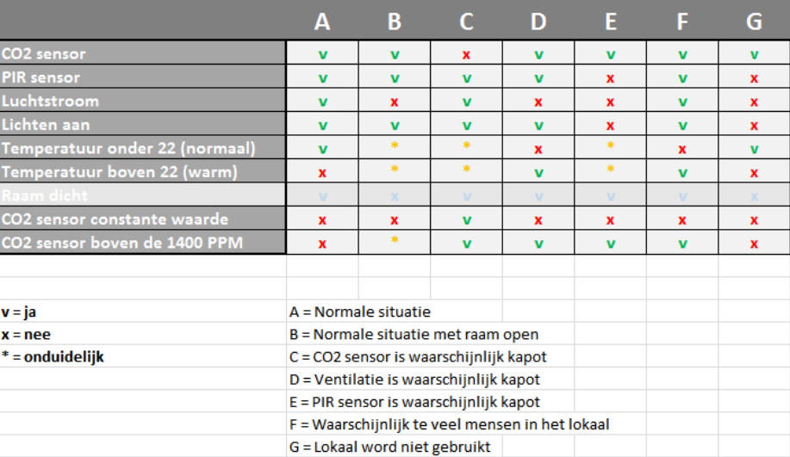

Slide 7
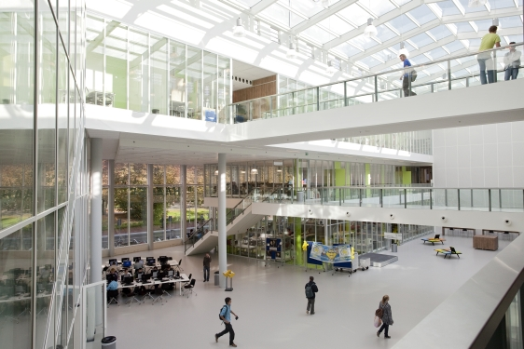
Wat gaan we de komende weken doen?
Gebouw in Delft bezoeken
Data inkijken
Gesprekken voeren met stakeholder

Slide 8
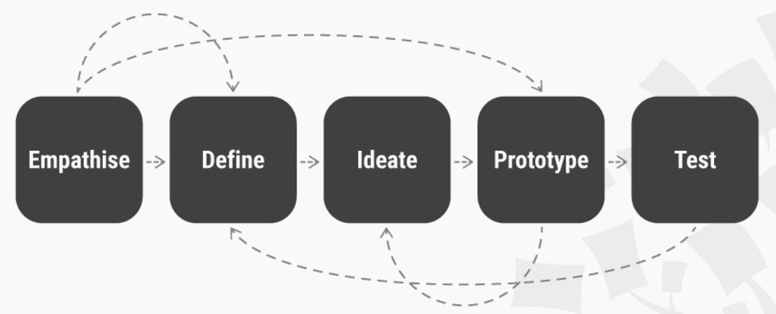
Design Thinking als mogelijk raamwerk

Slide 9
Vragen?

